Slide 1
Samsung AI Challenge
Machine Learning Lab
권희원

Slide 2
MANIQA

Slide 3
MANIQA
논문
MANIQA: Multi-dimension Attention Network for No-Reference Image Quality Assessment
github
https://github.com/IIGROUP/MANIQA

Slide 4
MANIQA
가상환경 설정
conda create -n MANIQA_SAMSUNG python==3.9.0
pip install torch==1.8.0+cu111 torchvision==0.9.0+cu111 torchaudio==0.8.0 -f https://download.pytorch.org/whl/torch_stable.html
conda install scipy
pip install numpy
pip install tensorboard
pip install pandas
pip install tqdm
pip opencv-python
pip install tensorboardX
pip install torchsummary

Slide 5
MANIQA
주요 디렉토리 구성
data
IQA_dataset
data /
koniqa /
train_jpg.csv
test_jpg.txt
IQA_dataset /
train / # train set
test / # test set
train_log_HZ / # 주파수 이미지 train set
test_log_HZ / # 주파수 이미지 test set
demo_003.py # matlab code (주파수 이미지 생성)
fft2_image.py # matlab code (함수 저장)

Slide 6
MANIQA
주파수 이미지 생성
matlab 사용
python 코드로 구현 실패
IQA_dataset에 .py 형태로 주석 처리 후 저장
augmentation 이미지 생성
aug.py 실행
train_augment에 저장
기존 train 데이터와 병합
random 하게 이미지 생성

Slide 7
MANIQA
MANIQA 학습
전체 데이터셋 학습
train_maniqa_{lr6}_seed{20, 1234, 3, 42, 719}.py 7epoch까지 실행
train_maniqa_{lr5_7}_seed20py 6epoch까지 실행
lr 이 클수록, 학습데이터가 많을 수록 적은 epoch이 진행되는 것을 보고 결정
주파수 이미지 학습
train_maniqa_HZ_5x5_seed{3405, 20 ,1234, 7}.py 실행
train_maniqa_HZ_3x3_seed{1, 20 ,1234, 7, 719, 930}.py 실행
480 resize 후 crop한 이미지 학습
train_resize_crop_in_code.py 실행
이미지 augmentation을 이용한 학습
train_maniqa_argument.py 실행

Slide 8
MANIQA
MOS 출력
수정 사항
ckpt_path : 저장된 모델 경로
result_df.to_csv(‘_저장할 mos 저장 csv 파일 경로_', index=False)
전체 데이터셋 학습 모델
every_inference.py 실행
주파수 이미지 학습 모델
every_inference3x3.py 실행
every_inference5x5.py 실행
480 resize 후 crop한 이미지 학습 모델
every_inference_resize_crop_in_code.py 실행
이미지 augmentation을 이용한 학습 모델
every_inference.py 실행

Slide 9
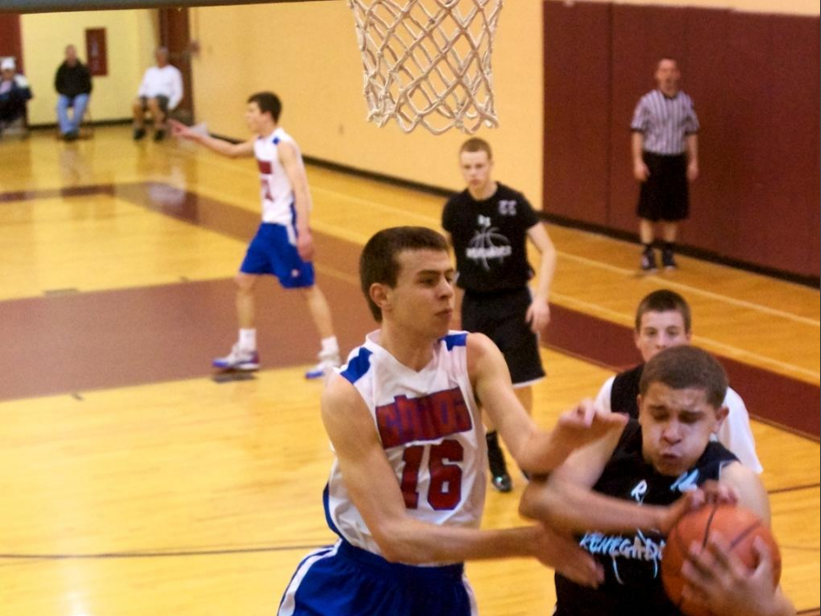
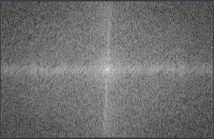
MANIQA
주파수 이미지 학습 방법
각각 feature 추출 후 convolution layer에서 결합
kernel size
3x3, 5x5
Feature
extractor
RGB 이미지
s
Extracted
features X
convolution
Embedded
features F
Feature
extractor
주파수 이미지
s
: stack

Slide 10
MUSIQ

Slide 11
MUSIQ
논문
MUSIQ: Multi-scale Image Quality Transformer
github
https://github.com/anse3832/MUSIQ

Slide 12
MUSIQ
가상환경 설정
conda create -n MUSIQ_samsung python==3.8
pip install torch==1.7.1+cu110 torchvision==0.8.2+cu110 torchaudio==0.7.2 -f https://download.pytorch.org/whl/torch_stable.html
pip install tqdm
pip install numpy==1.18.3
conda install scipy==1.4.1
pip install opencv-python
pip install einops

Slide 13
MUSIQ
주요 디렉토리 구성
datasets
annotation
datasets /
1024x768_train /
1024x768_test /
train /
test /
resize_test.py
resize_train.py
annotation /
make_musiq_annotation_test.py
make_musiq_annotation_train.py
test.csv
test_jpg.txt
train_jpg.txt
train.csv

Slide 14
MUSIQ
MUSIQ 학습
train.py 실행
모델 저장
각 epoch모델이 weight 파일에 저장
MOS 출력
inference.py 실행

Slide 15
최종 MOS 출력

Slide 16
최종 MOS 출력
모델 정보
전체 데이터 제외 가장 높은 score의 모델이 마지막에 저장됨
Model | 학습 방법 | Learning_rate | seed | Test set에 대한 score | 서버 제출 점수
MANIQA | 전체 데이터, 7epoch | 1e-6 | 3 | - | 0.7631
MANIQA | 전체 데이터, 7epoch | 1e-6 | 42 | - | 0.7623
MANIQA | 전체 데이터, 7epoch | 1e-6 | 719 | - | 0.7688
MANIQA | 전체 데이터, 7epoch | 1e-6 | 20 | - | 0.7631
MANIQA | 전체 데이터, 6epoch | 1e-5.7 | 20 | - | 0.7625
MANIQA | RGB 이미지+주파수 이미지+kernel size 3x3 | 1e-6 | 20 | 0.7424 | 0.7656
MANIQA | RGB 이미지+주파수 이미지+kernel size 3x3 | 1e-6 | 719 | 0.7408 | -
MANIQA | RGB 이미지+주파수 이미지+kernel size 3x3 | 1e-6 | 7 | 0.7435 | -
MANIQA | RGB 이미지+주파수 이미지+kernel size 3x3 | 1e-6 | 1234 | 0.7413 | -
MANIQA | RGB 이미지+주파수 이미지+kernel size 3x3 | 1e-6 | 930 | 0.7468
MANIQA | RGB 이미지+주파수 이미지+kernel size 3x3 | 1e-6 | 1 | 0.7424
MANIQA | RGB 이미지+주파수 이미지+kernel size 5x5 | 1e-6 | 20 | 0.7401 | 0.7625
MANIQA | RGB 이미지+주파수 이미지+kernel size 5x5 | 1e-6 | 1234 | 0.7413 | -
MANIQA | RGB 이미지+주파수 이미지+kernel size 5x5 | 1e-6 | 7 | 0.7452 | -
MANIQA | RGB 이미지+주파수 이미지+kernel size 5x5 | 1e-6 | 3405 | 0.7359
MANIQA | 480 resize 후 crop한 이미지 | 1e-6 | 20 | 0.7018
MANIQA | 이미지 augmentation | 1e-6 | 20 | 0.7142 | 0.75545
MUSIQ | 데이터 9 : 1 분할 | 1e-4 | - | 0.6514 | -

Slide 17
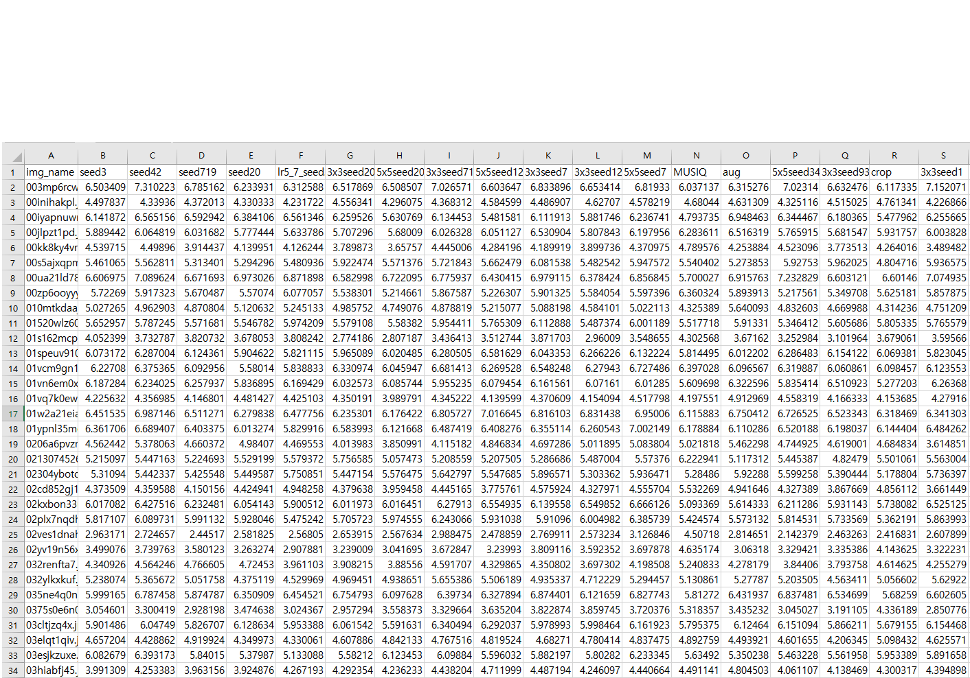
최종 MOS 출력
csv 파일 구성

Slide 18
최종 MOS 출력
각 모델이 출력한 MOS 평균
mos_mean.py 실행

Slide 19
grid-feats-vqa

Slide 20
grid-feats-vqa
논문
In Defense of Grid Features for Visual Question Answering
github
https://github.com/facebookresearch/grid-feats-vqa

Slide 21
grid-feats-vqa
가상환경 설정
conda create -n samsung_grid python==3.8
pip install torch==1.10.0+cu111 torchvision==0.11.0+cu111 torchaudio==0.10.0 -f https://download.pytorch.org/whl/torch_stable.html
pip install Pillow==9.5.0
pip install setuptools==59.5.0
pip install fvcore==0.1.1.dev200512
pip install pycocotools
python -m pip install 'git+https://github.com/facebookresearch/detectron2.git@ffff8ac’

Slide 22
grid-feats-vqa
detectron2 파일 수정
교체할 파일 경로
home/user/anaconda3/env/envs/Samsung_grid/lib/python3.8/site-packages/detectron2/data/detection_utils.py
준비된 교체 파일 경로
MUSIQ_Samsung/detection_utils.py
config
grid_feats_train_val_Samsung/extract_grid_feature.py
train set에 대한 feature 추출
--config-file ./configs/X-101-grid.yaml --dataset coco_2014_train
train set에 대한 feature 추출
--config-file ./configs/X-101-grid.yaml --dataset coco_2014_val
gird_feats_test_Samsung/extract_grid_feature.py
test set에 대한 feature 추출
---config-file ./configs/X-101-grid.yaml --dataset coco_2014_train

Slide 23
grid-feats-vqa
주요 디렉토리 구성-grid-feats-vqa_test
datasets
output
datasets /
coco /
annotation /
make_grid_feats_anno.py
image_info_test2014.json
annotation_test.csv
coco_2014_train / #testset이지만 code입력을 위해 이름수정(삼성 test data)
output/
metrics.json #모두 grid-feats-vqa github에서 다운
X-101.pth
feature/ # 추출된 feature 저장
train2014/ # 추출 후 test2015로 name 변경(삼성 test data)

Slide 24
grid-feats-vqa
주요 디렉토리 구성-grid-feats-vqa_train_val
datasets
output
datasets /
coco /
annotation /
make_grid_feats_anno.py # annotation file 생성
image_info_test2014.json
annotation_test.csv
train2014/ or val2014 / # train, val feature 추출(삼성 train data 44662:10000)
output /
metrics.json # 모두 grid-feats-vqa github에서 다운
X-101.pth
feature / # 추출된 feature 저장
train2014 /
val2014 /

Slide 25
grid-feats-vqa
annotation 파일 생성
grid-feats-vqa_test
annotation/ make_grid_feats_anno_test.py 실행
grid-feats-vqa_test
annotation/ make_grid_feats_anno{_train, _val}.py 실행
feature 추출
extract_grid_feature.py 실행
사전 학습 모델 사용
github에서 다운
X-101

Slide 26
RSTNet

Slide 27
RSTNet
논문
RSTNet: Captioning with Adaptive Attention on Visual and Non-Visual Words
github
https://github.com/zhangxuying1004/RSTNet

Slide 28
RSTNet
가상환경 설정
conda env create -f environment.yml
conda install –c intel mkl
conda install –c anaconda openssl=1.1.1
pip install numpy==1.17
python -m spacy download en
pip install tensorboard 1.15
pip uninstall torch
pip uninstall torchvision
pip install torch==1.10.0+cu111 torchvision==0.11.0+cu111 torchaudio==0.10.0 -f https://download.pytorch.org/whl/torch_stable.html

Slide 29
RSTNet
주요 디렉토리 구성
Datasets
Datasets /
m2annotations / # annotation 파일 저장
create_npyfile.py # npy 파일 생성
make_rstnet_anno.py # annotation 파일 생성
X101-features-float16 / # switch_datatype.py 실행 후 feature 저장
X101-features-little / # feats_process.py
X101-features / # 추출된 grid feature 저장
train2014 /
val2014 /
test2015 /

Slide 30
RSTNet
annotation
생성
Dataset/m2annotations/make_rstnet_anno.py 실행
train set, val set, test set에 대한 annotation 파일 생성
Dataset/m2annotations/create_npyfile.py 실행
data splite을 위한 npy 파일 생성
train set : 47217개 이미지, 64568개 caption
val set : 3826 개 이미지 3826개 caption
test set : 3619개 이미지 3619개 caption

Slide 31
RSTNet
추출된 feature 추가 전처리
switch_datatype.py 실행
.pth를 npy파일로 전환
feats_process.py 실행
50 regions의 feat shape를 49(7x7)로 전환
config (각각 실행)
--data_split trainval
--data_split test

Slide 32
RSTNet
language model 학습
train_language.py 실행
모델 저장
RSTNet model 학습
train_transformer.py 실행
모델 저장
saved_language_models/
bert_language_best.pth # val set에 대해 가장 높은 score를 기록한 모델
bert_language_best_test.pth # test set에 대해 가장 높은 score를 기록한 모델
bert_language_last.pth
saved_tran_models/
bert_transformer_best.pth # val set에 대해 가장 높은 score를 기록한 모델
bert_transformer_best_test.pth # test set에 대해 가장 높은 score를 기록한 모델
bert_transformer_last.pth

Slide 33
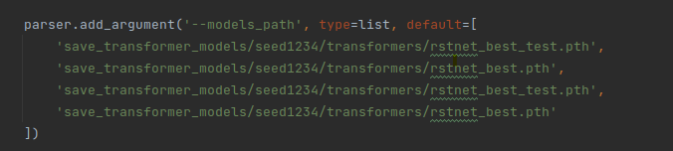
RSTNet
caption 출력
앙상블 모델 구성
test_offline.py 실행
json 파일 저장
result_json2csv.py 실행

